Slide 1

○○病院 御中
防水改修ご提案書
建物写真
会社名：
北海道防水改修事業協同組合

Slide 2
目 次
1
防水層について
屋上に施工されている防水層についてご紹介します
2
当建物に期待されるメリットについて
耐久性の高い工法の特徴をご紹介します
3
ガムクールFRAT工法について
工法・施工方法の特徴をご紹介します
4
ライフサイクルコストについて
建物にかかる将来の費用イメージについてご紹介します

Slide 3
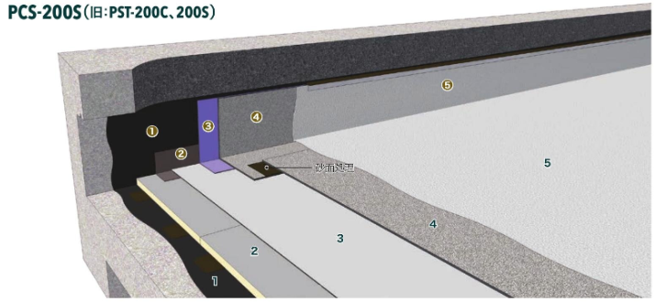
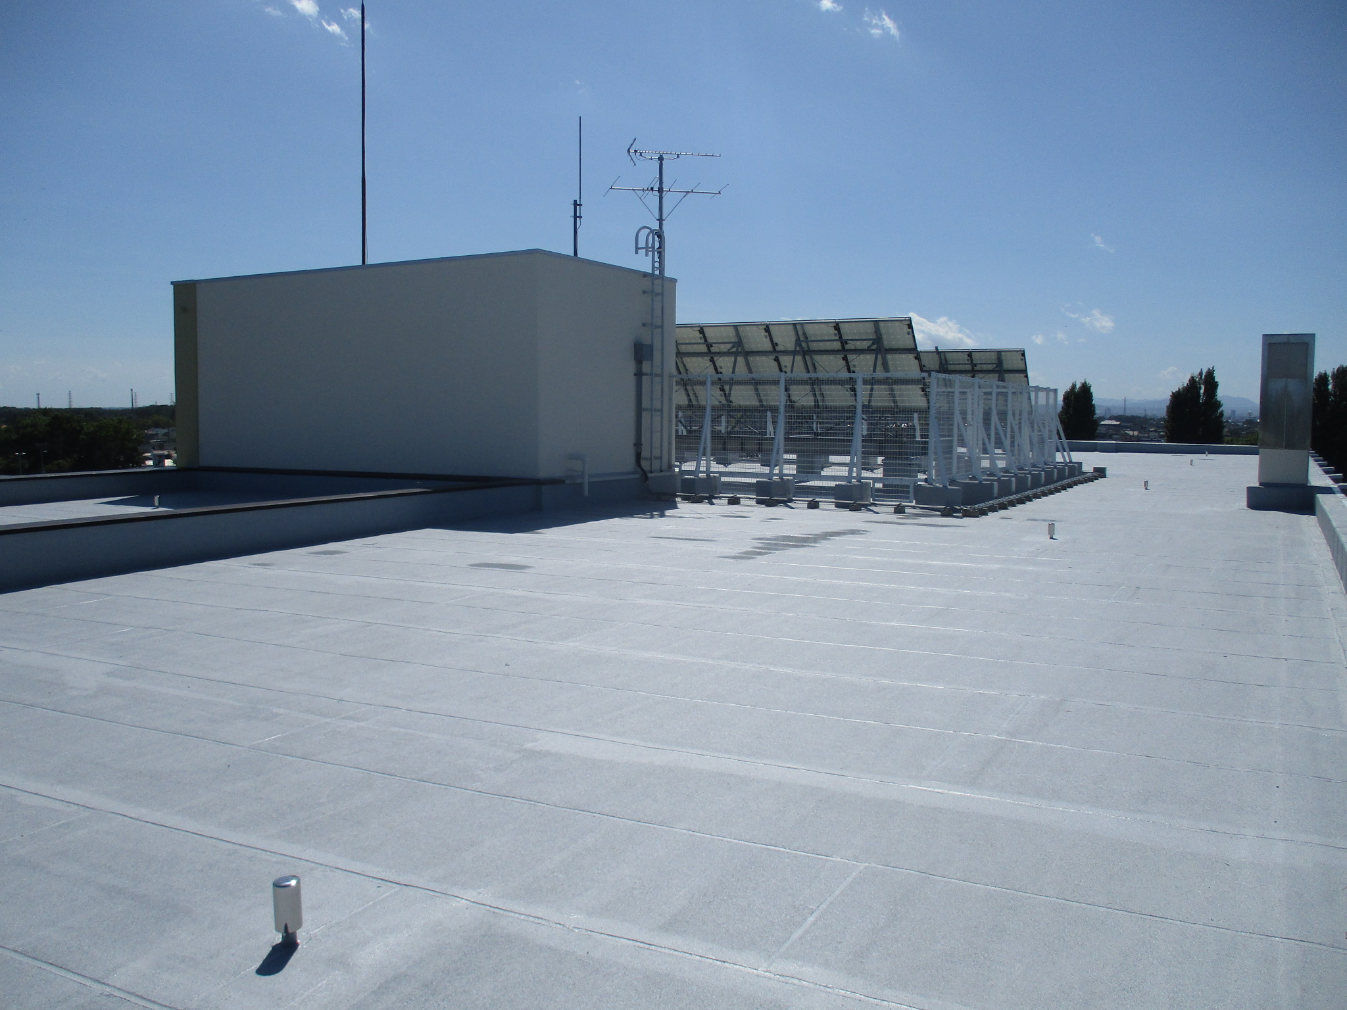
1
防水層について
防水層とは？
屋上には雨水から建物を守る為に防水層が施工されています。その中でもアスファルト防水は耐久性が高く、多くの建物にて採用されています。
ご存じですか？ 防水層の耐用年数
一般的にアスファルト防水は15年程度の耐用年数とされています。その為、定期的な改修が必要になります。
防水層を改修せずに、そのままにしてしまうと、雨漏りの原因となり、屋内環境の低下や大切な資産の損害に繋がってしまいます。
また、アスファルト防水の上に新規にアスファルト防水にて改修する被せ工法は、劣化状況に応じ最大3回までとされていますので、建物を長く大切にご利用される際は最終的に全面撤去の可能性もあり、建物の利用年数に応じた改修工法の選定が重要となります。
耐久性の良い材料での改修のメリット
定期的に行っていただく事が必要な防水改修は、15年毎に実施する事がこれまでスタンダードでした。近年では、ライフサイクルコストの削減や、維持管理の容易化への注目度が高まっており、その様なご要望にお応えできる30年の耐久性をもつ防水工法「ガムクールFRAT工法」を新たに確立致しました。
長い耐用年数が期待できる工法となりますので、建物を大切にご利用される方にとって、多くのメリットがございます。
P.1

Slide 4
2
当建物に期待されるメリットについて
当建物に期待される高耐久防水のメリットについて
30年の耐久性
耐用年数が長い工法を選定される事で、15年毎に必要とされる改修工事を延長でき、建物の利用環境の制限の緩和に繋がります。
改修にかかるコストの削減
改修工事にかかる費用は年々増加傾向にあります。特に建築業界では、人件費や資材価格上昇の影響を受け、10年前に比べ1.3～1.4倍程度の上昇となっています。将来を考えますと改修のタイミングにてに高耐久防水をご選定いただく事がライフサイクルコストの削減に繋がります。
設備基礎や太陽光基礎等の設置物との相性
屋上には、室外機やクーリングタワー、最近では太陽光発電設備が設置される事があります。屋上に設置物を施工された際には、防水改修時に撤去を行い、復旧する等の工事が必要となります。高耐久防水を施工すると設備類との耐久性を合わせる事が可能となりますので、設置物を新設・更新される際には余計なコストの削減に繋がります。
修繕工事の際に高耐久防水をご検討いただく事で、
改修時のメリットの最大化が期待できます。
P.2

Slide 5
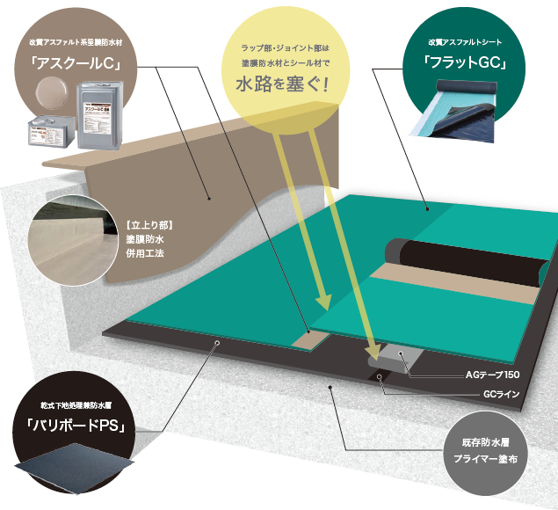
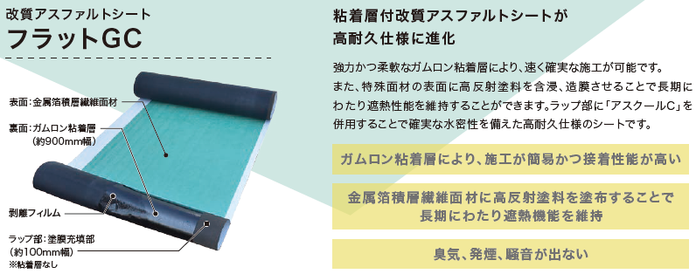
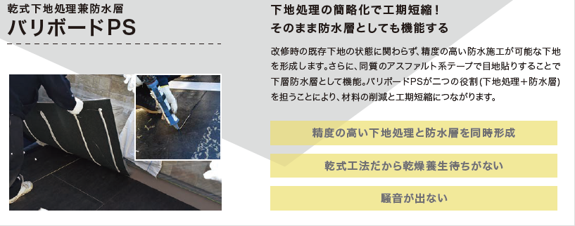
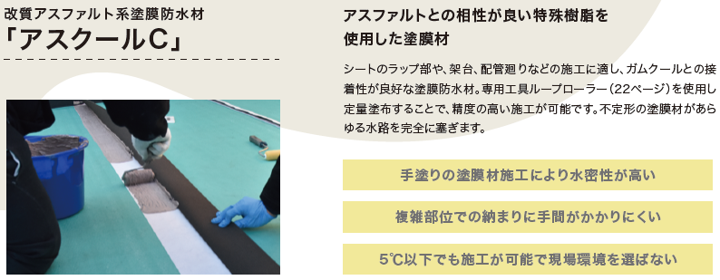
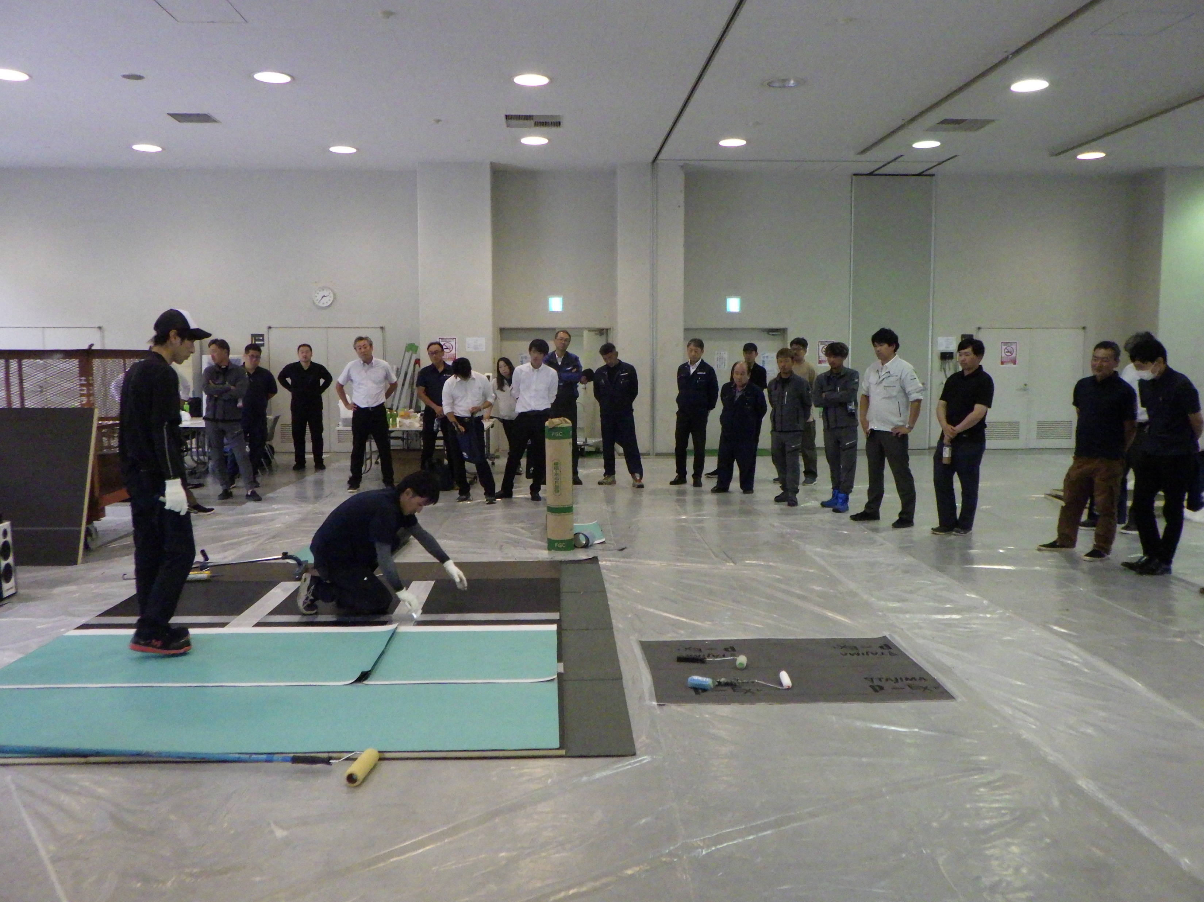
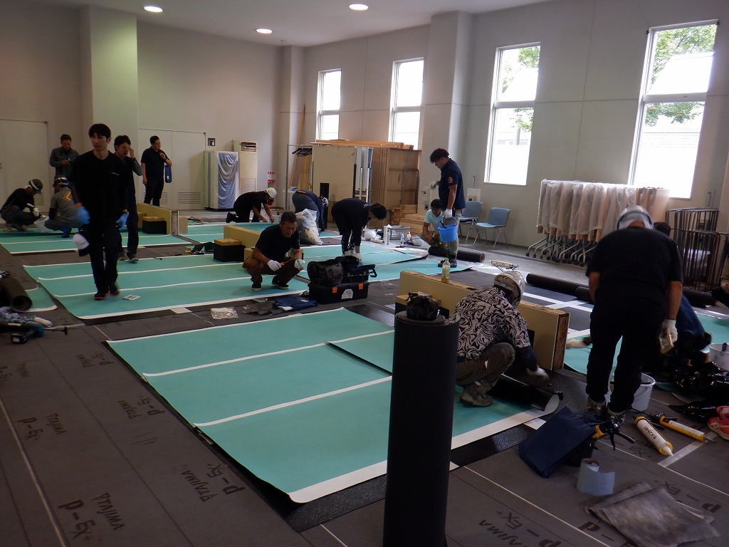
3
ガムクールFRAT工法について
高耐久防水 ガムクールFRAT工法とは？
ガムクールFRAT工法は、耐久性の高い防水層を2層積層させる事で耐用年数を向上させた防水工法です。1層目には、平滑な防水下地を形成させる事を目的に下地処理と防水層を兼用したバリボード（アスファルトパネル）を施工します。2層目には、従来と異なり滑らかで耐久性に富んだフラットGC（非砂付改質アスファルトシート）を施工する事で、将来の保護塗料の塗り替えを30年間不要にする事ができます。また、ジョイント部には、専用の塗膜防水を併用する事で高い水密性が発揮されます。
これらの革新的な技術により、従来の防水仕様とは異なる30年間の耐久性を実現できるようになりました。
ガムクールFRAT工法の施工者について
水密性の高い防水層を形成させる為には、材料の特性や施工方法を熟知した施工者による工事が重要となります。ガムクールFRAT工法を施工する会社は、北海道防水改修事業協同組合に所属し、定期的に防水工事の施工研修会を受講している工事店となります。高い耐久性をご提供する為には施工管理者、技能員共に高い技術が必要となりますので、「材と工」を熟知した技術者により、30年の耐久性がご提供できる様になっています。
P.3

Slide 6
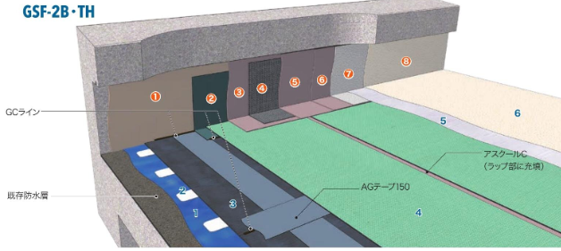
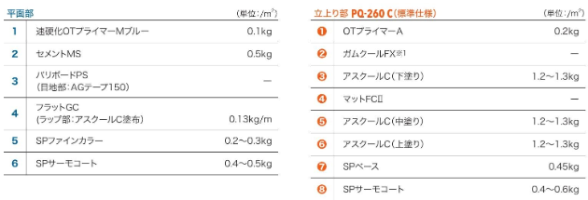
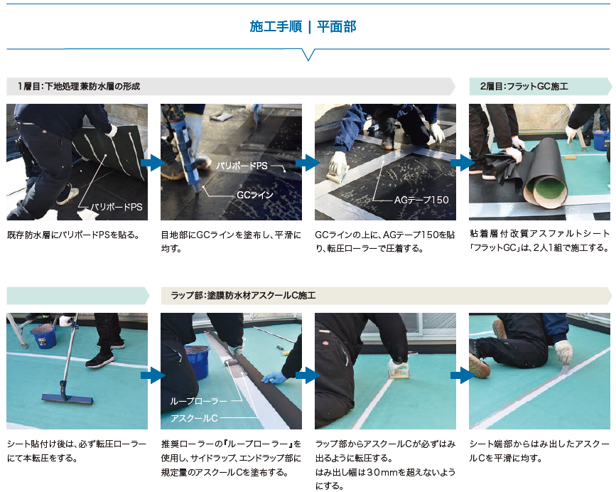
3
ガムクールFRAT工法について
ガムクールFRAT工法 施工イメージ
※耐用年数は30年、防水保証は最長10年となります。
P.4
※積雪の影響を受けた際は、有償にて部分的な補修が必要となるケースがございます。

Slide 7
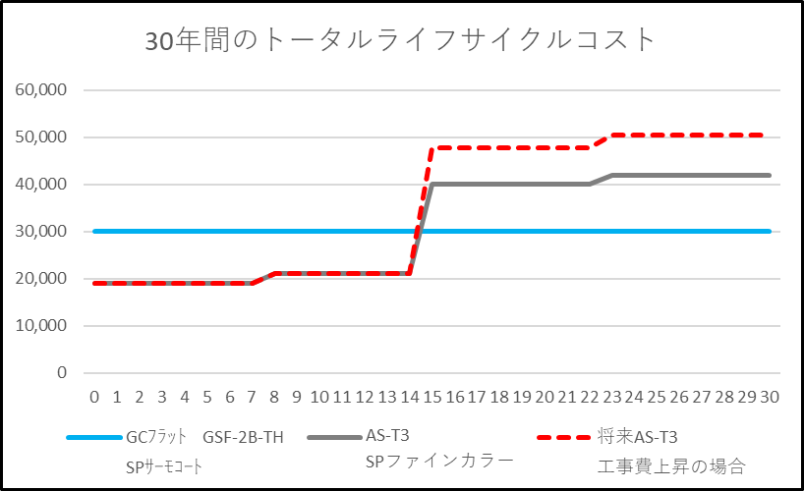
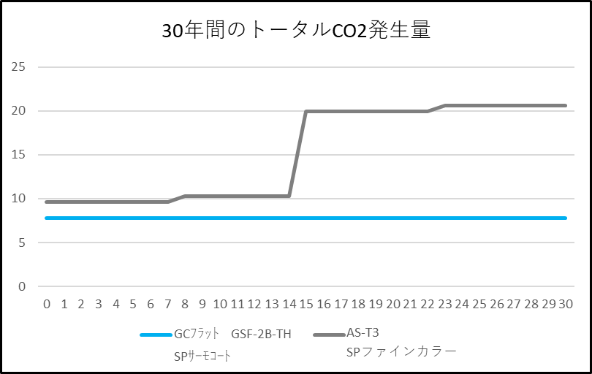
4
ライフサイクルコストについて
建物を今後30年利用される際のコストイメージ
建物の維持管理には定期的な修繕が必要となります。高耐久防水は一般的な工法に比べ修繕サイクルが長く、ライフサイクルコストの削減に貢献できます。
また、最近では建築工事にかかるCO2量の削減についても注目度が高まっております。改修工事の回数を少なくする事で、 CO2量の削減も可能となり、脱炭素社会実現に向け、建築工事にて貢献できる事となります。
P.5
※将来AS-T3は10年後に1.4倍の物価上昇と想定した数字です。

Slide 8
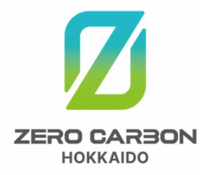

私たちは、
2050年「ゼロカーボン北海道」達成に向け、防水工事にて貢献いたします。
北海道防水改修事業協同組合
田島ルーフィング株式会社
Vol.1

